Slide 1
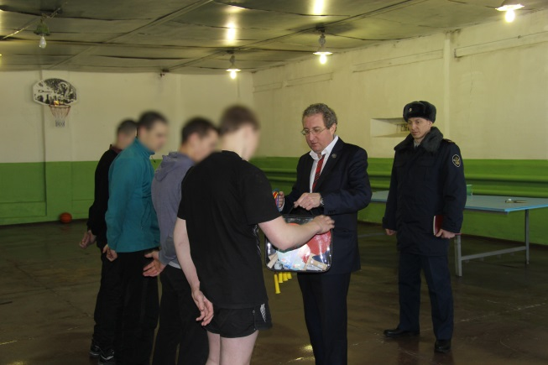
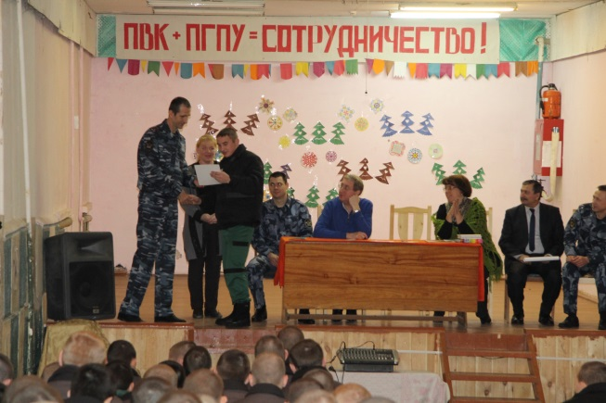
Павел Владимирович Миков, Уполномоченный по правам ребенка в Пермском крае «Общественные инициативы в интересах детей, находящихся в конфликте с законом, в Пермском крае. Роль Уполномоченного по правам ребенка» г. Тюмень, 08 февраля 2016 год
Конференция «Социальное волонтерство в России: перспективы развития, опыт регионов»

Slide 3
Сопровождение несовершеннолетних, находящихся в конфликте с законом
органы системы профилактики правонарушений среди несовершеннолетних (при координирующей роли комиссии по делам несовершеннолетних и защите их прав);
органы реагирования на правонарушения и преступления несовершеннолетних;
органы исполнения наказания в отношении несовершеннолетних.
ПРОБЛЕМА:
Отсутствие разработанной модели взаимодействия всех вышеперечисленных органов

Slide 4
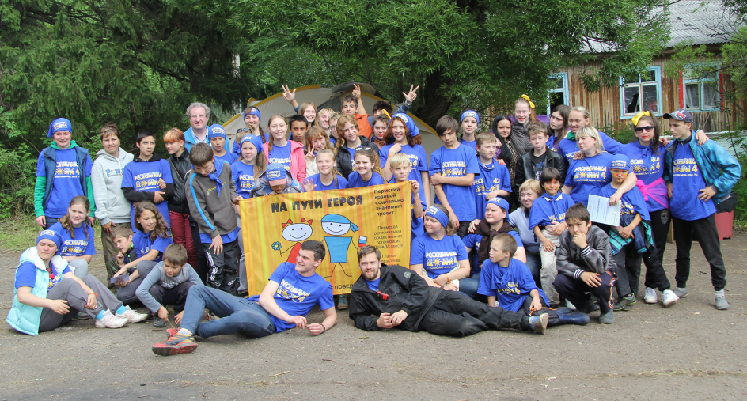
Деятельность социально-ориентированных некоммерческих организаций, общественных организаций в работе по профилактике правонарушений и преступлений несовершеннолетних
Пермская региональная общественная организация «ПравДА вместе» с 2012 года совместно с Главным управлением МВД России по Пермскому краю реализует краевой социально значимый проект «На пути героя»:
Технология проекта предполагает реализацию основных программ:
1. Первая Профильная программа
«Путь героя» (10 дней) или первая
профильная программа
«Республика добра» (4-5 дней).
2. Программа сопровождения
«Движение по пути героя» (первый этап,
продолжительностью 9 месяцев).
С 2012 года в проекте приняло участие 380 несовершеннолетних Пермского края.
анализ реализации проекта показал:
92% несовершеннолетних не совершили правонарушений после участия в профильных сменах и программе сопровождения,
41% несовершеннолетних сняты с профилактического учета в органах внутренних дел.

Slide 5
Деятельность социально-ориентированных некоммерческих организаций, общественных организаций в работе по профилактике правонарушений и преступлений несовершеннолетних
Благотворительный фонд «Защита» совместно ГУФСИН России по Пермскому краю реализовали профилактическую программу «Быть здоровым-путь к успеху» для несовершеннолетних условно осужденных
В рамках краевой программы «Выбор за тобой» УИИ ГУФСИН России по Пермскому краю совместно с отделом медиаобразования киноцентра «Премьер» разработана и реализована медиапрограмма «Успешность».

Slide 6
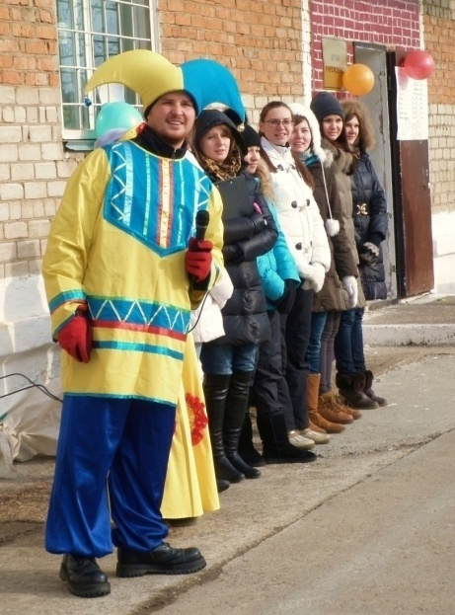
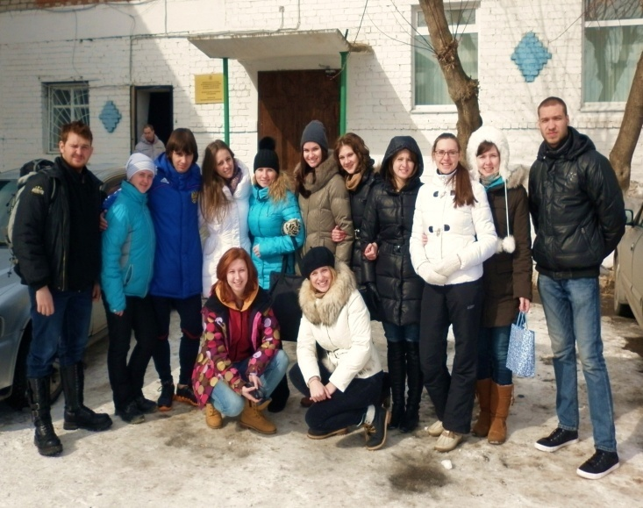
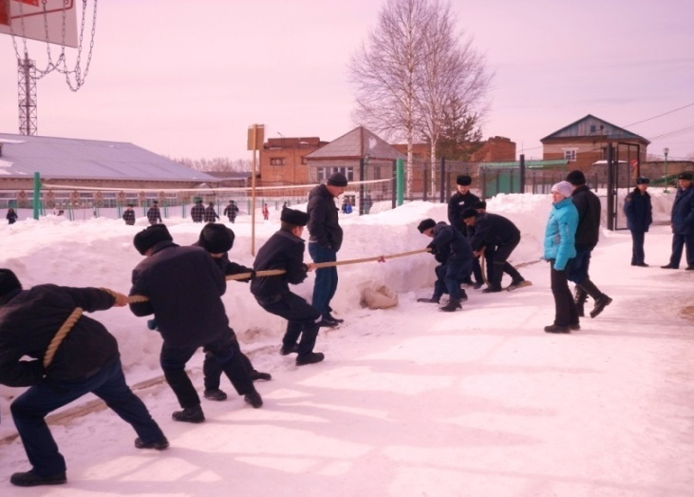
социальный проект студентов Пермского государственного гуманитарного педагогического университета «Педагоги ЗА штурвалом»
26 студентов
на 3-х мероприятиях
192 воспитанника колонии
20 сотрудников колонии
12 родителей
3 преподавателя ПГГПУ
2 представителя партнеров
Творческое дело
«Да здравствует сюрприз!»
Танцевальный марафон
Спортивное состязание «Молодецкие игрища»

Slide 7
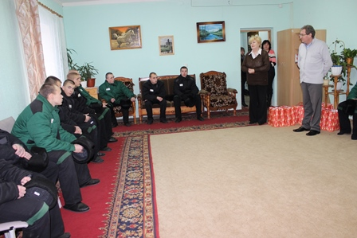
Пермское региональное отделение Российского детского фонда
программа "3а решеткой - детские глаза"
Цель: поддержка несовершеннолетних, преступивших закон, оказание помощи подросткам, отбывающим наказание в воспитательной колонии.

Slide 8
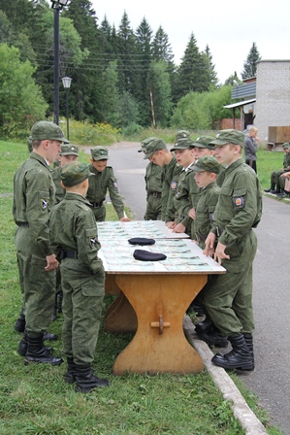
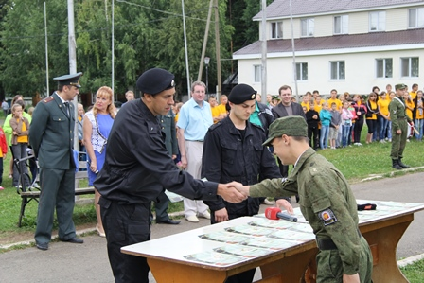
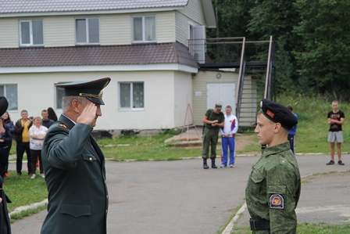
«Плечом к плечу (социальная реабилитация несовершеннолетних, осужденных без изоляции от общества)»
Цель проекта - внедрение в пилотных территориях города Перми инновационной технологии реабилитации подростков, оказавшихся в трудной жизненной ситуации, путем формирования патриотических ценностей с привлечением участников боевых действий.

Slide 9
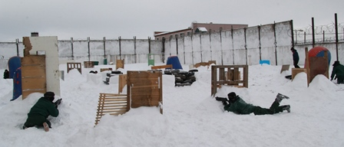
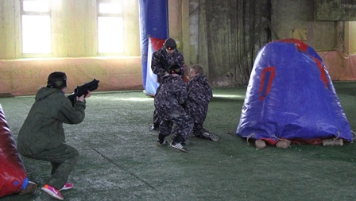
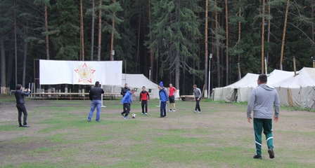
Деятельность социально-ориентированных некоммерческих организаций, общественных организаций в работе по профилактике правонарушений и преступлений несовершеннолетних
БФ «Центр помощи беспризорным детям» Пермской ТПП
Программа по работе с несовершеннолетними правонарушителями, находящимися в учреждениях закрытого типа Пермского края, «Жить здороВО!»
Военно-патриотическая игра в Пермской воспитательной колонии
Турнир по лазертагу среди воспитанников учреждений закрытого типа Пермского края
Военно-полевые сборы «Мой дом - Россия» для воспитанников Пермской воспитательной колонии

Slide 10
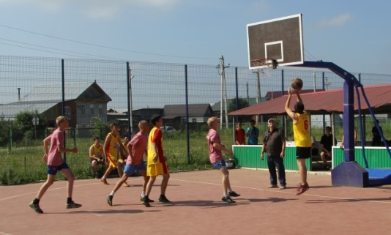
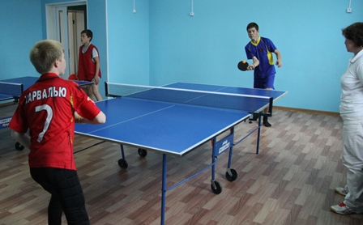
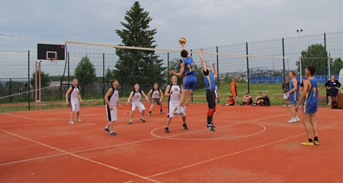
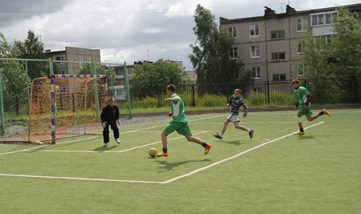
Деятельность социально-ориентированных некоммерческих организаций, общественных организаций в работе по профилактике правонарушений и преступлений несовершеннолетних
краевая спартакиада «Волшебный мяч»
четыре вида спорта: мини-футбол, стритбол, волейбол, настольный теннис
1500 подростков, состоящих на учете в территориальных ПДН ОВД и КДН и ЗП
из 48 муниципальных образований Пермского края
8 отборочных турниров
21 сентября 2015 года Финал спартакиады «Волшебный мяч»

Slide 11
Центр временного содержания несовершеннолетних правонарушителей ГУ МВД России по Пермскому краю
Расширение воспитательного пространства:
экскурсии, выезды детей в театры города, участие в краевых мероприятиях для воспитанников учебно-воспитательных учреждений закрытого типа
Повышение роли физического воспитания:
выезды воспитанников на военно-полевые сборы в Пермский кадетский корпус им. Героя России Ф. Кузьмина Приволжского федерального округа, спортивные матчи клуба «Парма», еженедельные тренировки по баскетболу и футболу под руководством профессиональных тренеров
Повышение открытости учреждения
для общественного контроля :
Активное участие в воспитательном процессе ветеранов Великой Отечественной войны, членов союза ветеранов Афганистана, бойцов Пермского СОБРа, представителей Пермской епархии Русской православной церкви, волонтеров общественных организаций, студентов пермских вузов.

Slide 12
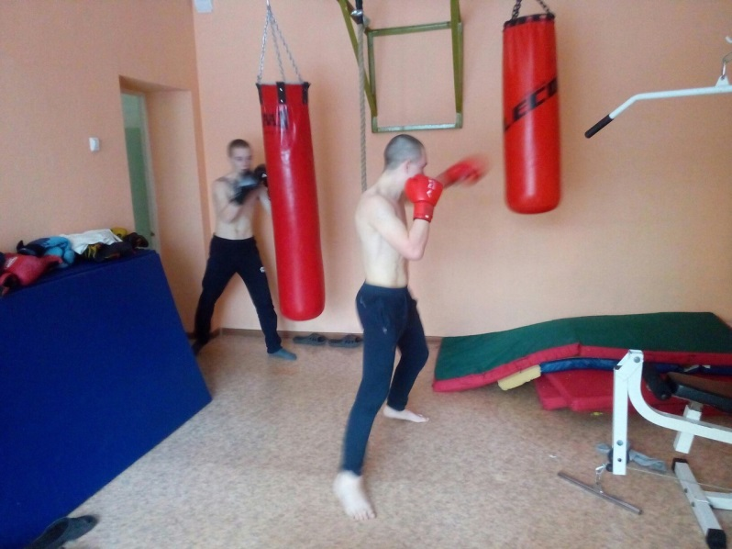
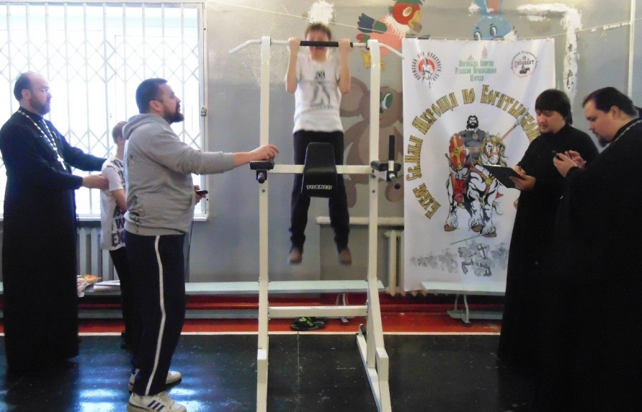
Православный военно-спортивный клуб «Пересвет» с целью физического и духовного совершенствования и общения несовершеннолетних правонарушителей ЦВСНП ежегодно проводить спортивные мероприятия.

Slide 13
Программа по профилактике жестокого обращения с детьми и реабилитации несовершеннолетних, пострадавших от тяжких и особо тяжких преступлений, в том числе сексуального характера, на 2015-2017 годы «Детство без насилия»
Одной из задач программы является обеспечение социально-психологического сопровождения несовершеннолетних, совершивших противоправные действия сексуального характера.
разработана и проходит апробацию технология социально-психологического сопровождения несовершеннолетних, совершивших противоправные действия сексуального характера, в отделениях КГАОУ «Центр психолого-медико-социального сопровождения №3» г. Перми
В результате реализации программы предполагается оказание реабилитационной помощи не менее 90 несовершеннолетним, совершившим противоправные деяния сексуального характера в период реализации проекта, а также обеспечение социально-психологического сопровождения не менее 60 несовершеннолетних, совершивших противоправные деяния сексуального характера в 2015-2017 гг. в период следственных мероприятий и судов.

Slide 14
Роль Уполномоченного по правам ребенка
Поддержка (подготовка писем, презентация проектов СО НКО органам государственной власти и местного самоуправления);
Личное участие во всех мероприятиях;
Информационное сопровождение (размещение на сайте, пресс-мероприятия, освещение проектов в СМИ);
Оказание содействия в ресурсном обеспечении (поиск финансовой поддержки проектов СО НКО, благотворительных фондов)
Инициирование новых проектов;
Поощрение за особые заслуги в сфере защиты прав и законных интересов ребенка в Пермском крае, вручая благодарственные письма и нагрудные знаки.

Slide 15
Пишите по адресу: 614006, город Пермь, ул. Ленина, 51 тел.: 8(342) 217-67-94, 217-76-70 Факс: 8 (342) 235-14-57 E-mail: ombudsman@uppc.permkrai.ru WWW.OMBUDSMAN.PERM.RU
Коллеги,
приглашаем всех к сотрудничеству!

